Slide 1



计算机学院物理实验室
主讲：文军

Slide 2

红外波的概念及应用
红外波：把真空中波长在0.75—1000微米之间的波称为红外波。
产生原理：量子力学指出能级所对应的能量不能连续取值，当原子或者分子处于激发态时不稳定，会向能量较低的激发态或者基态跃迁，在这个跃迁过程中就会向外释放一定的能量，以电磁波的形式表现出来，这便是发光或者辐射电磁波的原理。若是辐射出来的电磁波频率在红外波段，就是红外波。
应用举例：红外夜视仪，红外传感器，红外污染检测仪，热辐射研究导致黑体辐射定律与量子理论的产生等等。

Slide 3
目录
一：实验目的
二：实验原理
三：实验内容与仪器设备
四：实验操作

Slide 4
一、实验目的
1：学习研究红外光的特性，加深对其理解，为以后应用做好准备。
2：学习光波的衰减规律以及二极管的工作原理。
3：学习红外发射管的角度特性。
4：了解光电二极管的伏安特征。

Slide 5

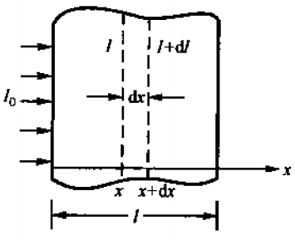









二、实验原理
1.光波在传播过程中的耗损
1.耗损主要分为两种情况：
(a)散射：光通过不均匀的介质时，可以从侧面看到光的现象被称为散射。(如我们站在光束不能到达的侧面可以看到光束之中有尘埃)
(b)吸收：光波通过介质时，光波中的电磁场会和组成介质的带点粒子产生相互作用，光波的一部分能量被这些粒子消耗。
2.具体计算
设散射和吸收系数分别是 和 ，那么总耗散系数是 。
假定入射的平行光其光强为 ，传播一段距离 后强度为 ，传播距离 后强度减弱了 ，那么：
(1)
公式(1)是朗伯当时的假设，光强与距离的关系：

Slide 6
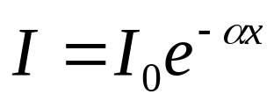
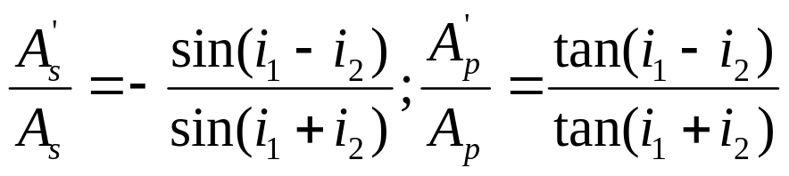









(2)
公式(2)就是朗伯定律，它是一个实验定律。
2.光波在不同介质表面反射系数的计算
法线
菲涅耳公式：
反射光
入射光
界面
表示振动面垂直于入射面入射光的振幅， 表示它反射光的振幅； 表示振动面平行于入射面光的振幅，它反射光的振幅为 。光强则是振幅的平方。
折射光
当 时则有：

Slide 7

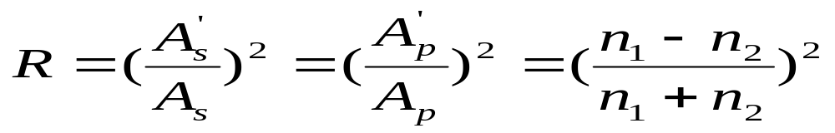

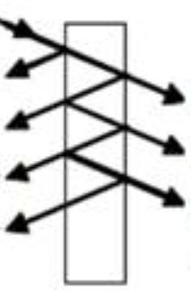
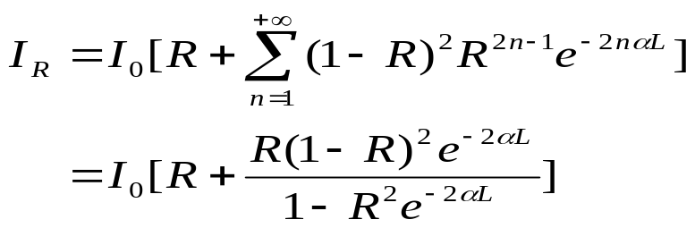





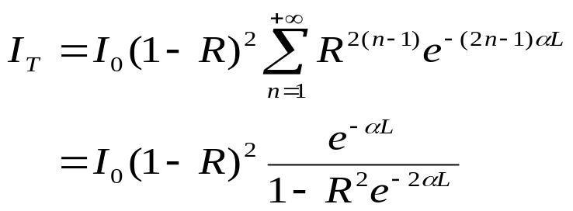


考虑到公式：
反射率则有：
3.求反射光强与折射光强
反射光的强度
透射光的强度

Slide 8
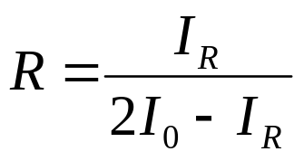


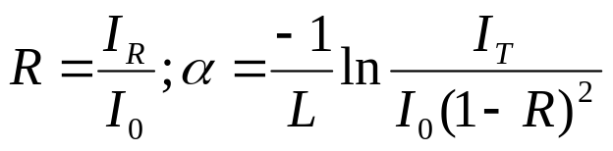
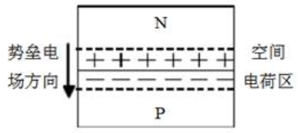
讨论两种极限情况：
(a)假定耗散系数非常小，趋近于0
(b)假定耗散系数比较大且光波经过的距离 比较长 ， 趋近于0，反射光与透射光均只取第一项
4.发光二级管的原理
N型半导体：向最外层电子数为4的元素组成的材料中参入最外层有5个电子的元素。此时，两种元素原子最外层满足8电子稳定结构，同时多出一个价电子，这个电子受到原子核的作用很弱，容易在半导体中移动，把这种能在半导体中移动的带电粒子称为载流子。显然N型半导体的载流子是电子。

Slide 9
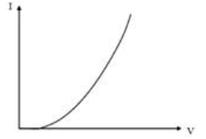
P型半导体：向最外层电子数为4的元素组成的材料中参入最外层有3个电子的元素。此时，两种元素原子最外层只有7电子，少了1个电子结构不稳定，所以很容从邻近的原子获得一个电子,原来的空位被填满，邻近的位置产生空位，就好像这个空位在半导体中移动，这个空位带正电荷，被称为空穴。显然P型半导体的载流子是空穴。
PN结的形成：扩散本是自然规律。P型半导体中空穴多，会向N型半导体区域扩散，同样N型半导体的电子会向P型半导体扩散。P区域失去空穴且得到电子，电位下降；而N区域损失电子且得到空穴，电位升高；所以在两个区域的界面附近会产生电压，出现电场，这个电场对载流子的作用力与它们扩散方向相反，当两种作用达到平衡时，PN结就形成。
二极管正偏与发光二极管
P接高电位，N接低电位。只有当外加电压高于PN结内部电压，就会有较强的电流通过二极管，此时它已经导通。P区域的空穴不断向N区域运动，N区域的电子也不断向P区域运动，电子与空穴复合能量以光波的形式释放出来，就是发光二极管的原理。
发光二极管的伏安特性
发光二极管的角度分布

Slide 10
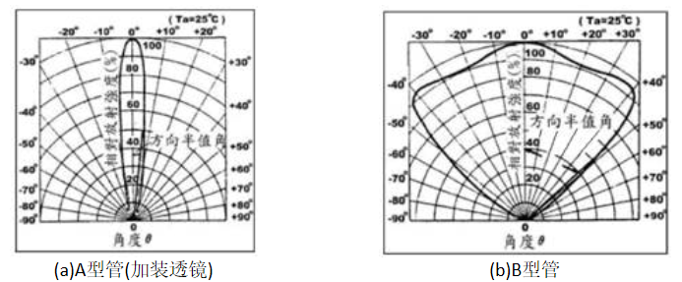
5.光电二极管
光电二极管的原理：光电二极管是实现光电转换的仪器，它正常工作的状态是反偏或者无外力电压的状态。在反向偏压时，势垒的宽度得到加大，在这个区域内存在着大量已经复合的电子—空穴对，无光照时基本没有电流流过二极管。当受到光照时，电子吸收能量使它可以挣脱出电子—空穴复合和的状态可以移动，在势垒区电场的作用下，电子逆电场方向移动，空穴移动方向与电子相反，从而形成光电流。

Slide 11
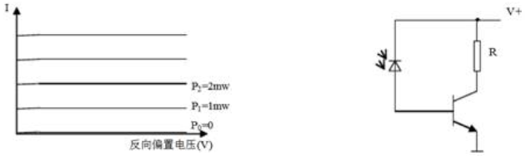
光电二极管的伏安特性与简单电路

Slide 12
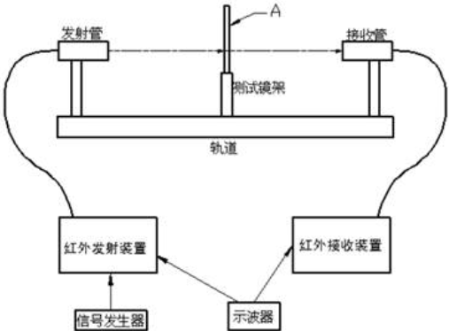
三、实验内容与仪器
1.实验仪器设备
(1)红外发射与接收器
(2)测试样品
(3)发射与接收管
(4)轨道与测试镜架

Slide 13
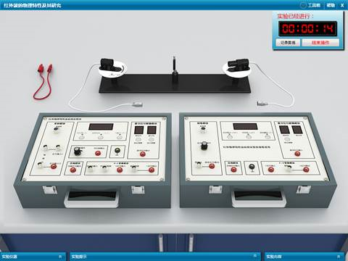
实验仪器介绍
测试镜架
接收管
发射管
红外发射装置
红外接受装置

Slide 14
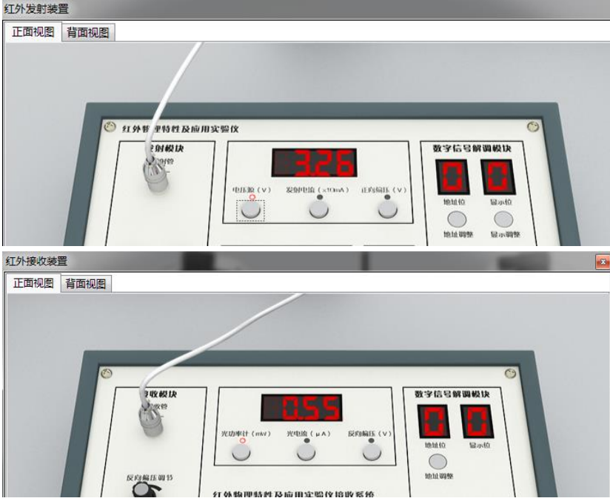
显示电压、发射电流与正向偏压
显示功率、光电流与反向偏压
调节反向偏压

Slide 15
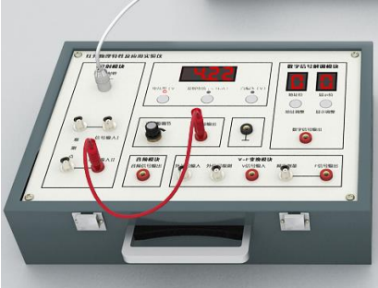
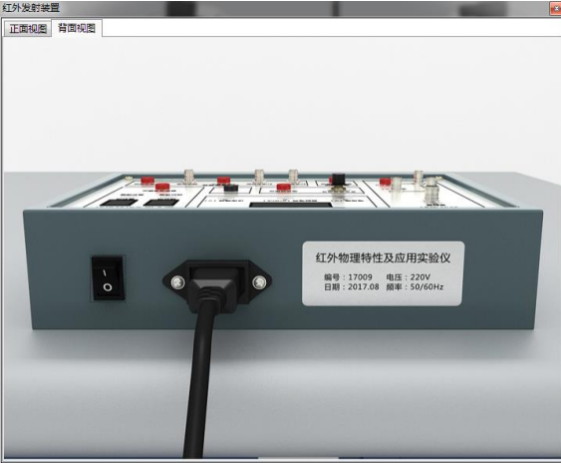
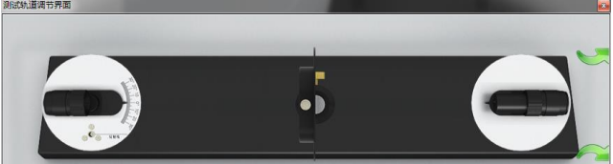
发射器正面
发射或者接收器背面
电源开关
发射模块信号输入端
电压源输出端
样品
调节角度

Slide 16
2.实验内容
(1)测量三种材料的红外特性
将红外发射器连接到发射装置的“发射管”接口，接收器连接到接收装置的“接收管”接口，二者相对放置，通电。
连接电压源输出到发射模块信号输入端，向发射管输入直流信号。将发射系统显示窗口设置为“电压源”。接收系统显示窗口设置为“光功率计”。
调整“发射管”，“接收管”与镜架的角度，此时接收系统显示的功率会不断变化，当功率值达到最大时记录下数据，就是入射光强。
不改变“发射管”，“接收管”与镜架的角度，在镜架上更换样品并且记录每一次的功率值，就是透射光的强度。
把接收管放到发射管的同一侧并且调整镜架，当反射光进入接收管时记录数据，这便是反射光强度值。
根据实验原理部分的公式计算耗散系数与反射系数。

Slide 17
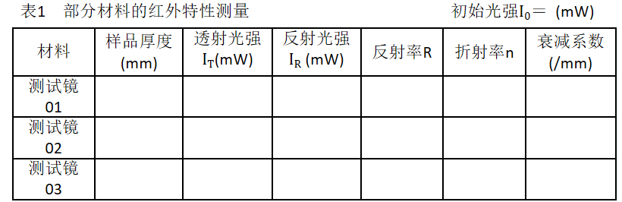
2、发光二极管的伏安特性与输出特性测量
将红外发射器与接收器相对放置，连接电压源输出到发射模块信号输入端，微调接收端受光方向，使显示值最大。将发射系统显示窗口设置为“发射电流”，接收系统显示窗口设置为“光功率计”。
调节电压源旋钮，改变发射管电流如表格中给出的值，记录发射电流与接收器接收到的光功率。将发射系统显示窗口切换到“正向偏压”，记录与发射电流对应的发射管两端电压。
对数据进行拟合，与实验原理中的图进行比较。

Slide 18
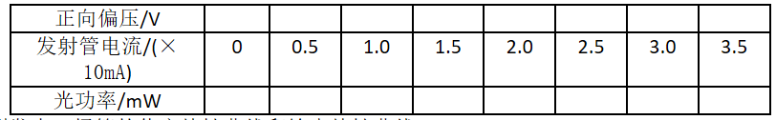
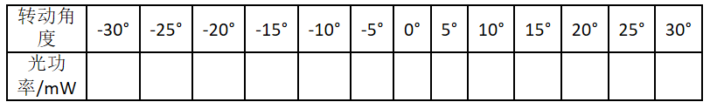
3、发光管的角度特性测量
将红外发射器与接收器相对放置，固定接收器。将发射系统显示窗口设置为“电压源”，将接收系统显示窗口设置为“光功率计”。连接电压源输出到发射模块信号输入端，微调接收端受光方向，使显示值最大。
可以先调节发射管使得它的角度为0，然后调节镜架与接收管使接收器上显示最大功率值。
然后以0度角位置的功率值为参考，记录此时的光功率，以顺时针方向为每隔5°记录一次光功率，逆时针亦然。

Slide 19
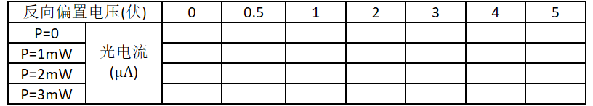
4、光电二极管伏安特性的测量
连接方式同实验2。调节发射装置的电压源，使光电二极管接收到的光功率如下表所示。调节发射器的电压，使得接收器的功率取不同值。对于给定的每一个功率值，在接收器上调节反偏电压如下表所示，然后在接收器上切换到光电流，读出与电压对应的光电流。

Slide 20
四、实验操作
参考实验内容，上课时在虚拟系统中讲解演示。

